Slide 1
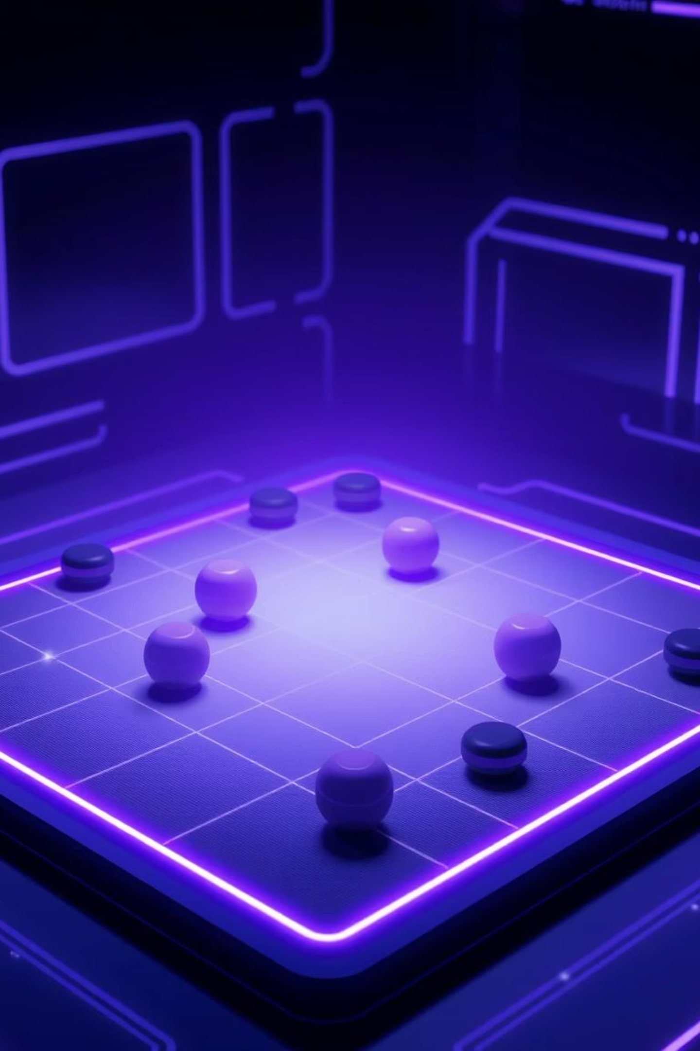
Unity 기반 바둑 게임 개발 프로젝트 발표
본 발표는 Unity 엔진을 활용한 바둑 게임 개발 프로젝트의 전반적인 과정을 소개합니다. 개발 동기부터 핵심 기능, 그리고 앞으로의 계획까지 상세히 다룹니다.
발표자 : 김태성

Slide 2
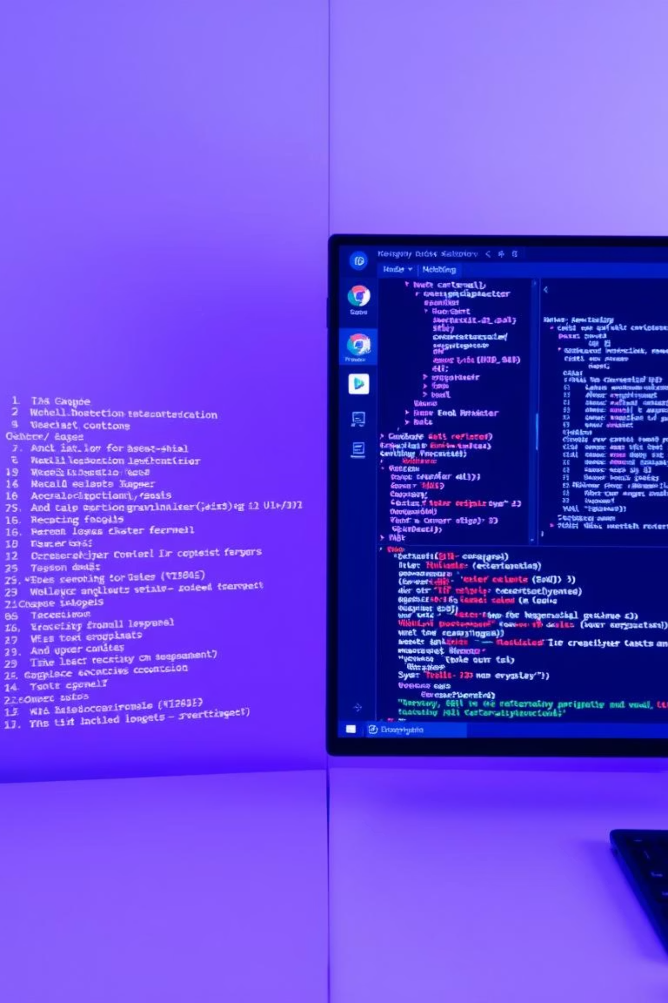
개발 동기 및 목표
터미널 오목 경험 확장
이전에 터미널에서 구현했던 오목 게임 개발 경험을 확장하고 싶었습니다. 더 나아가 GUI 환경에서 게임을 구현하는 것이 목표였습니다.
GUI 기반 게임 도전
텍스트 기반이 아닌 시각적으로 풍부한 게임을 만들고자 했습니다. 사용자 인터페이스(UI)를 통해 직관적인 조작이 가능한 바둑 게임을 기획했습니다.

Slide 3
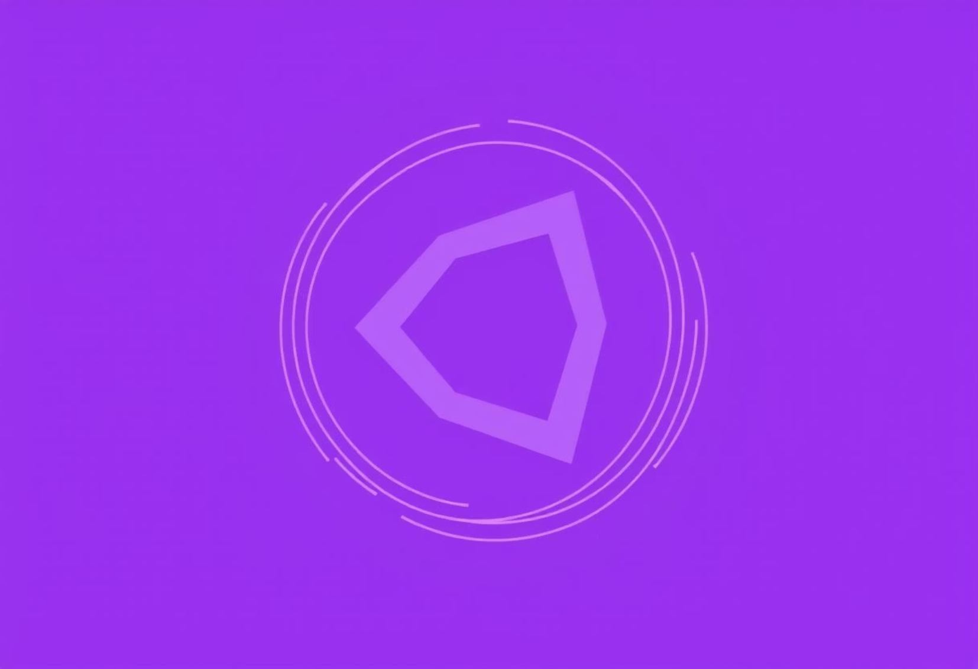
개발 환경 및 보조 도구
Unity 엔진
크로스 플랫폼 게임 개발을 위한 강력한 도구인 Unity를 주요 개발 엔진으로 선택했습니다. C# 스크립트를 사용하여 게임 로직을 구현했습니다.
C# 프로그래밍
Unity의 주력 언어인 C#을 사용하여 게임의 모든 기능을 구현했습니다. 객체 지향 프로그래밍 원칙을 적용했습니다.
GPT 활용
복잡한 로직 구현 및 디버깅 과정에서 GPT의 도움을 받았습니다. 개발 효율성을 크게 높이는 데 기여했습니다.

Slide 4
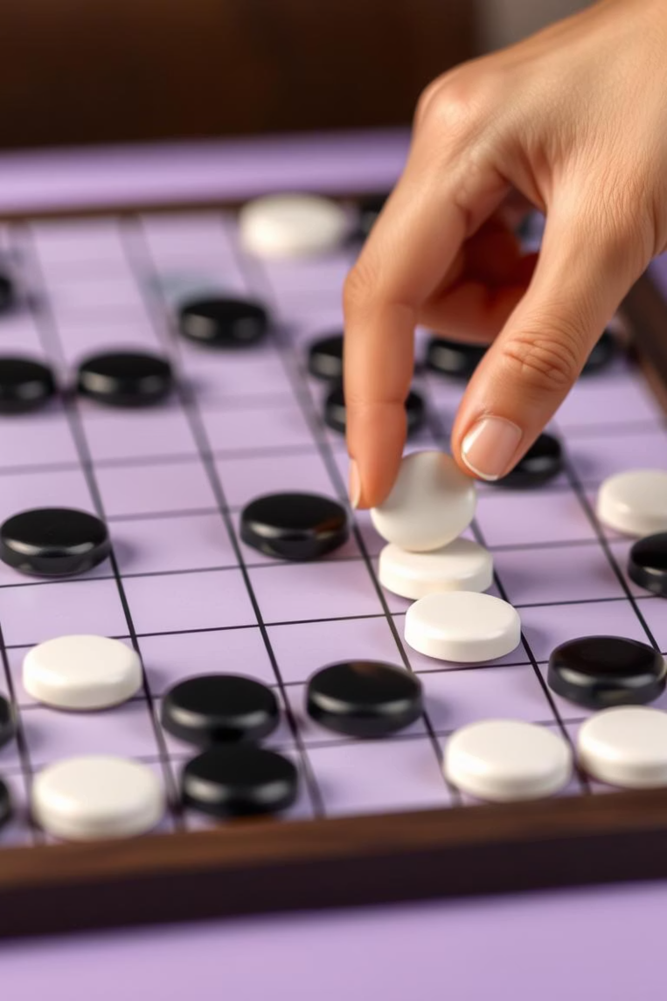



핵심 기능 구현
착수 시스템
흑백 교대 착수 시스템을 정확히 구현했습니다. 플레이어는 번갈아 돌을 놓을 수 있습니다.
포획 처리 로직
바둑의 핵심 규칙인 따내기(포획) 로직을 구현했습니다. 둘러싸인 돌은 자동으로 제거됩니다.
승리 판정 및 UI
게임 종료 시 승패를 정확히 판정하고, 사용자에게 직관적인 결과를 표시하는 UI를 개발했습니다.

Slide 5
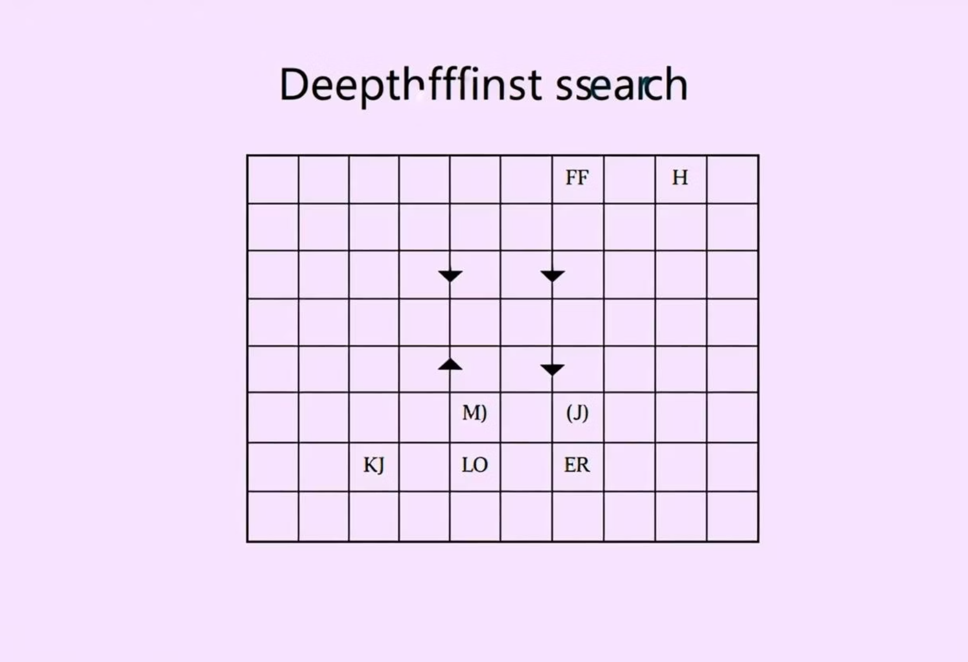
돌 생존 여부 판단 알고리즘
바둑에서 돌의 생존 여부는 핵심 규칙입니다. 이를 구현하기 위해 깊이 우선 탐색(DFS) 알고리즘을 사용했습니다.
1
DFS 기반 탐색
DFS를 사용하여 연결된 돌 무리를 효율적으로 탐색했습니다. 모든 인접 칸을 확인하며 그룹을 식별합니다.
2
공기 유무 판단
돌 무리 주변에 빈 공간(공기)이 없는 경우, 해당 돌들은 죽은 것으로 판단합니다. 이는 바둑 규칙에 따릅니다.
3
자동 제거
죽은 돌들은 게임 화면에서 자동으로 제거됩니다. 이는 게임의 자연스러운 흐름을 만듭니다.

Slide 6
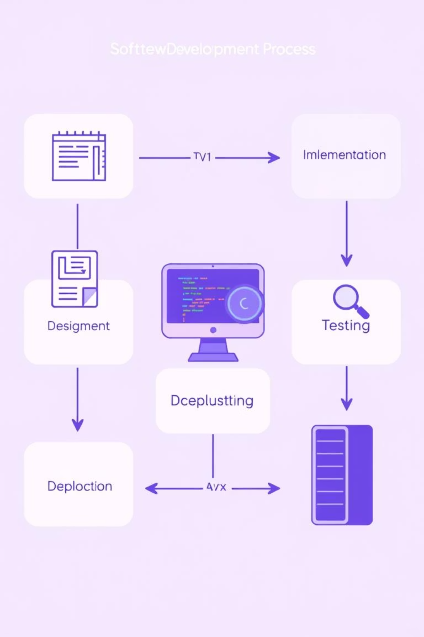
개발 프로세스
설계
게임의 전체 구조와 기능을 상세히 설계했습니다. UI/UX 디자인도 이 단계에서 포함됩니다.
구현
설계된 내용을 바탕으로 Unity와 C#을 사용하여 실제 게임 코드를 작성했습니다. 각 기능별 모듈화를 진행했습니다.
테스트
구현된 기능들이 올바르게 작동하는지 테스트했습니다. 버그를 찾고 수정하는 과정을 반복했습니다.
시연 준비
최종 결과물을 발표하기 위한 시연 자료를 준비했습니다. 게임의 주요 기능을 효과적으로 보여주도록 구성했습니다.

Slide 7

도전 과제 및 해결 방안
Unity의 생소함
초기에는 Unity 환경이 낯설었습니다. 공식 튜토리얼과 온라인 강좌를 통해 학습했습니다.
GPT의 조언
복잡한 문제 발생 시 GPT에게 조언을 구했습니다. 문제 해결에 필요한 아이디어를 얻었습니다.
초기 버그 다수
개발 초기에는 많은 버그가 발생했습니다. 반복적인 테스트와 동료들의 피드백을 통해 해결했습니다.

Slide 8





결과, 느낀 점 및 향후 계획
전체 흐름 이해
Unity 숙련도 향상
성장하는 개발자
프로젝트를 통해 게임 개발의 전체 사이클을 경험하고 이해할 수 있었습니다.
Unity 엔진의 다양한 기능을 익히고 활용하는 능력이 크게 향상되었습니다.
자신감을 가지고 게임 개발에 임할 수 있는 개발자로 성장하는 계기가 되었습니다.
온라인 대국 검토
다양한 룰 도입
향후에는 온라인 멀티플레이어 기능을 추가하여 사용자 경험을 확장할 계획입니다.
코미 규칙, 접바둑 등 다양한 바둑 룰 설정을 추가하여 게임의 다양성을 높일 예정입니다.
본 프로젝트는 저에게 많은 것을 가르쳐주었습니다. 질문이 있으시면 언제든지 말씀해주세요. 감사합니다! 🙏

